Slide 1

«Семейная гостиная» как одна из форм эффективного взаимодействия с семьей.
Подготовили:
Педагоги МДОУ «Детский сад №3 п. Ракитное»
Педагог-психолог: Додица Ольга Юрьевна
2025г.

Slide 2







Семья в жизни человека занимает важное место

Slide 3
Семья – это мир,
Семья – это дом, где царит любовь и преданность.
Где привычки и традиции – это крепость, за стенами которой есть любовь и покой.

Slide 4

Одним из приоритетных направлений в деятельности нашего ДОУ является возрождение семейно-родовых ценностей, традиций и культуры родного края. Мы ставим для себя задачу выбрать и представить то, что составляет непреходящую ценность, что сохранилось, считалось важным, что передавалось будущим поколениям вопреки реальным будням. Мы обращаемся к золотому фонду культуры, к кладезю мудрости, опыта, хранителю национального сознания.

Slide 5

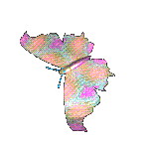

Цели и задачи семейной гостиной:
Просвещение родителей по вопросам воспитания и развития детей дошкольного возраста в лучших традициях русской культуры и современной психолого-педагогической практики.
· Информирование родителей о закономерностях развития детей дошкольного возраста, об эффективных стратегиях внутрисемейных отношений.
· Содействие развитию творческого взаимодействия детей и взрослых, в процессе подготовки и проведения семейной гостиной.

Slide 6


ЦЕННОСТИ
СЕМЕЙНЫЕ
НЕЖНОСТЬ
ЗАБОТА
УВАЖЕНИЕ
ЛЮБОВЬ
СЧАСТЬЕ
ДОВЕРИЕ
ДОБРОТА
ПОНИМАНИЕ
ПОМОЩЬ

Slide 7
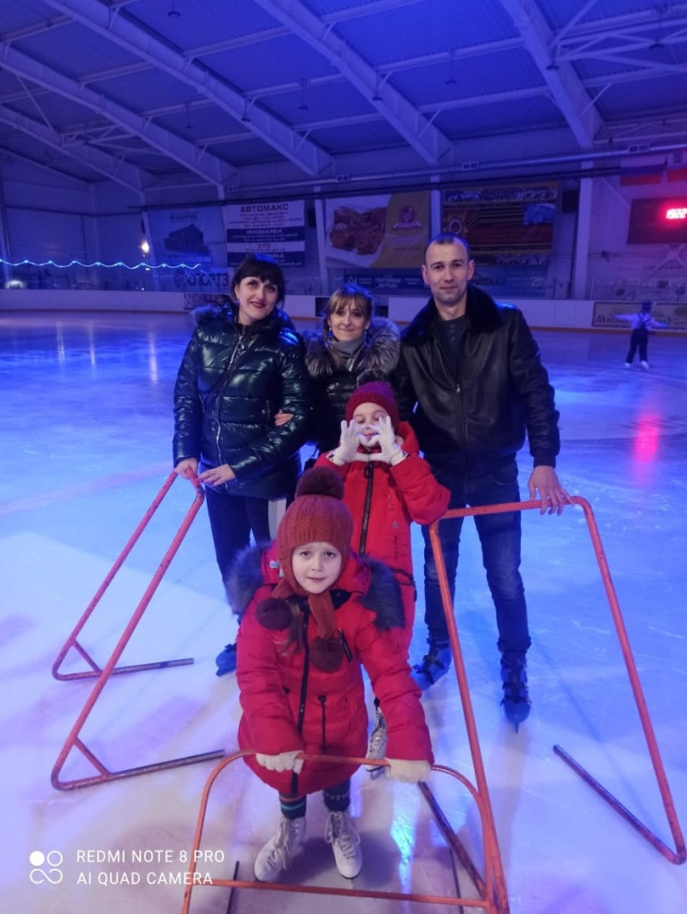
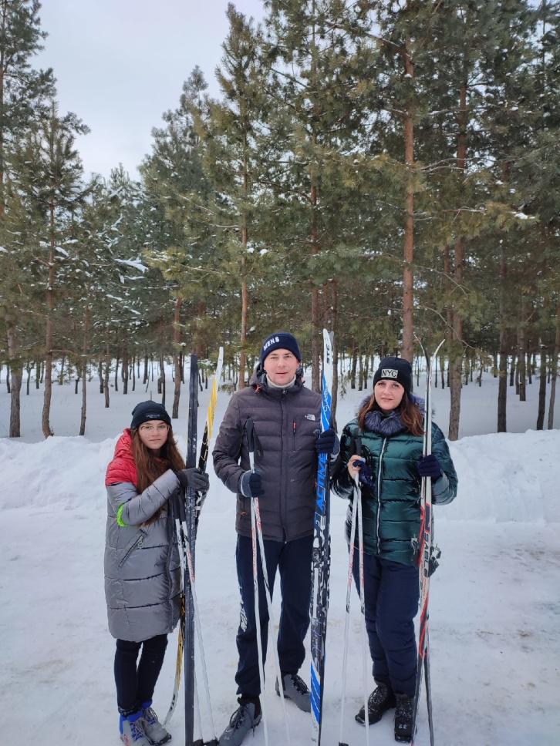

Slide 8
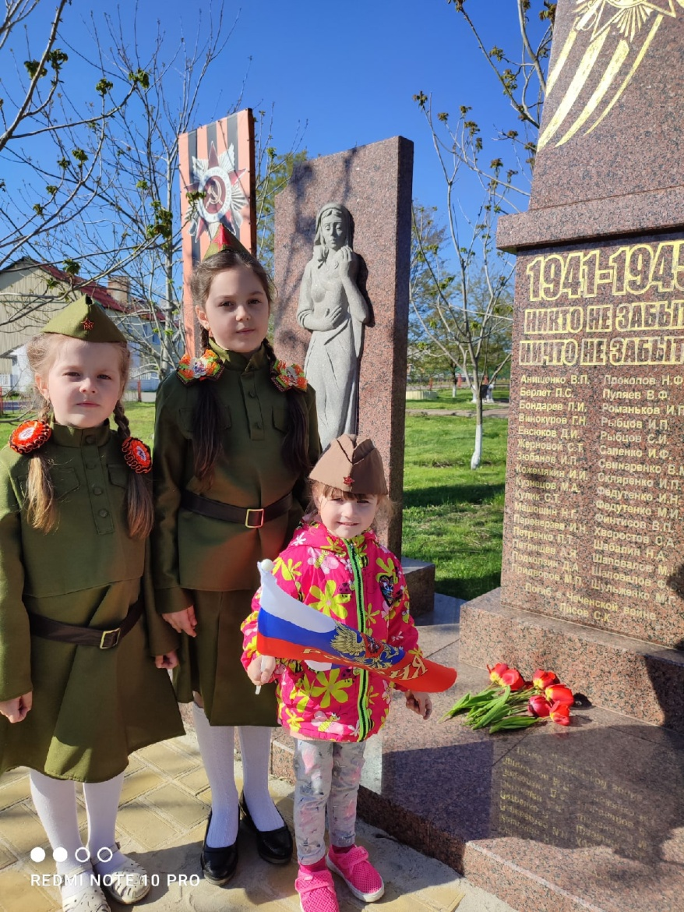
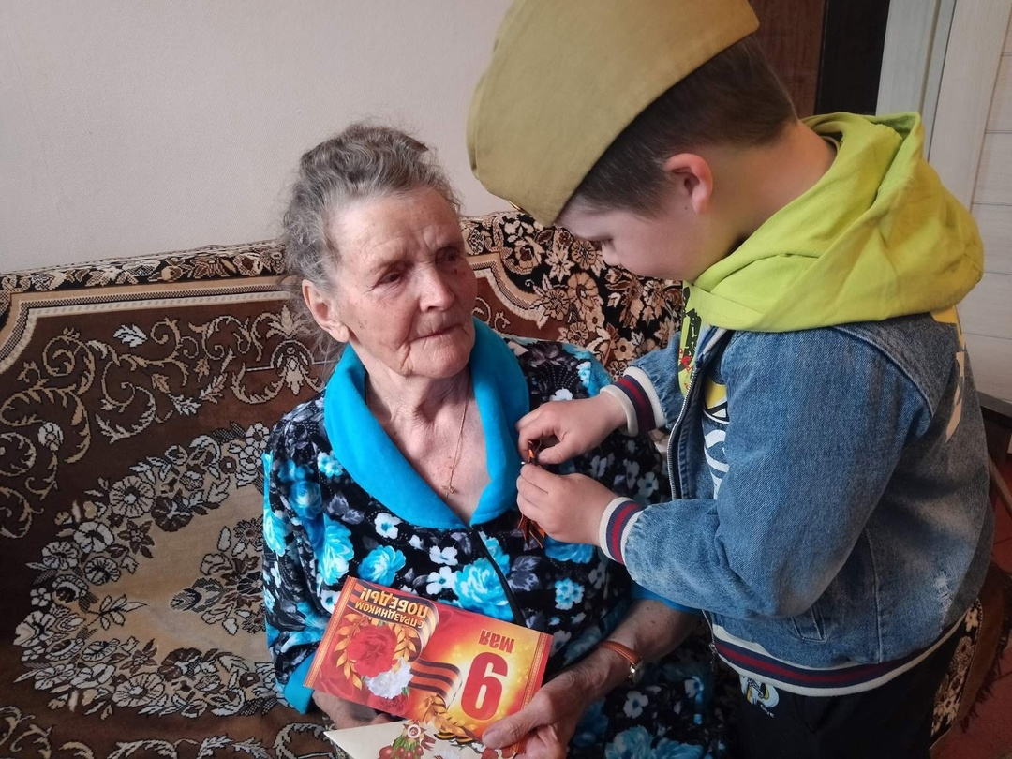

Slide 9
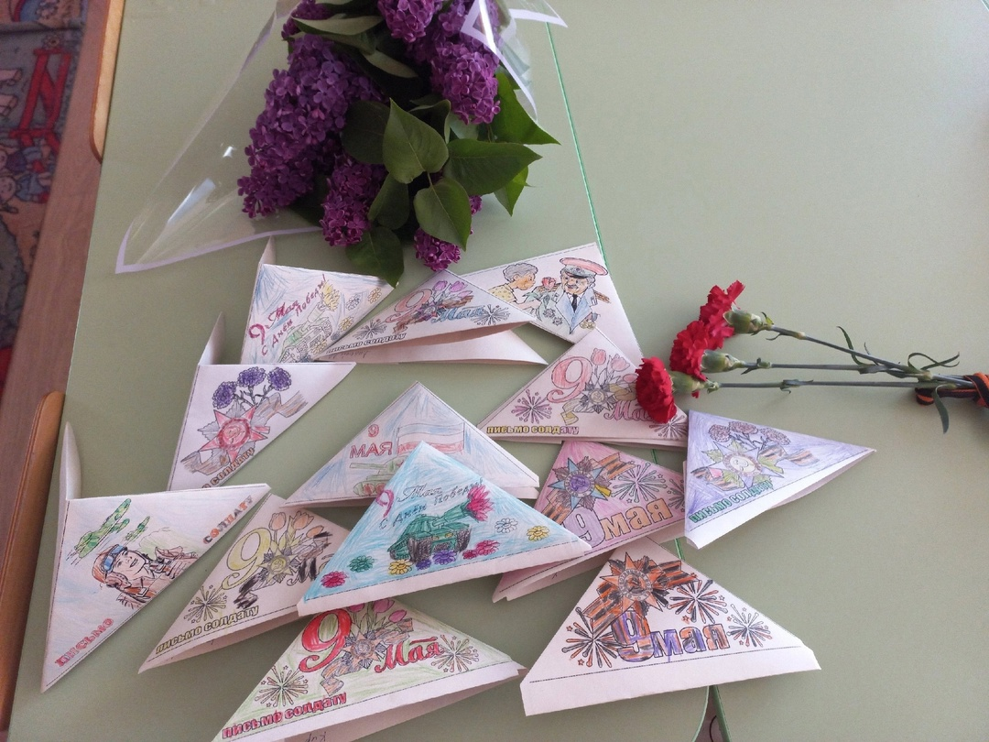
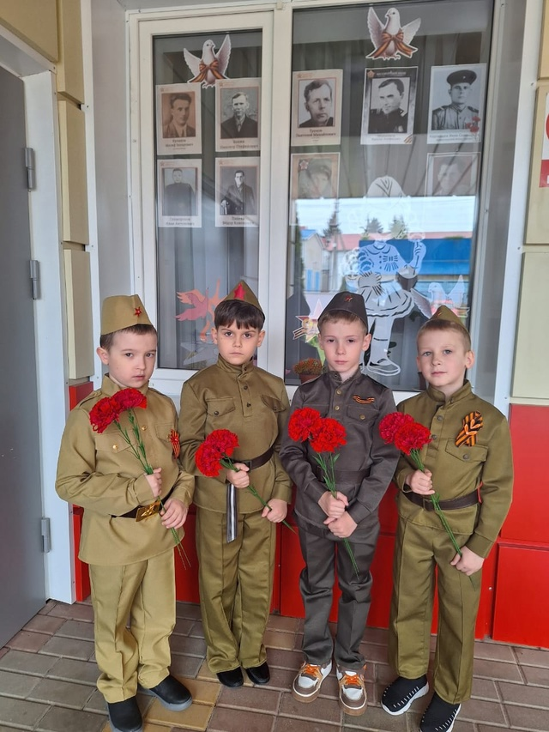

Slide 10
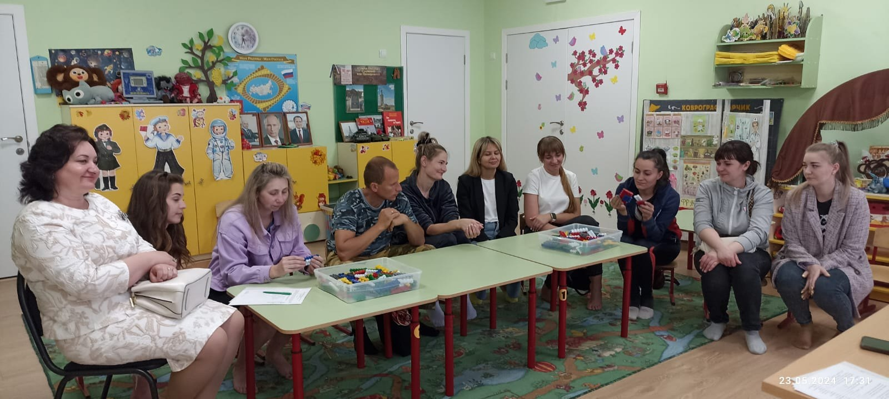

Slide 11
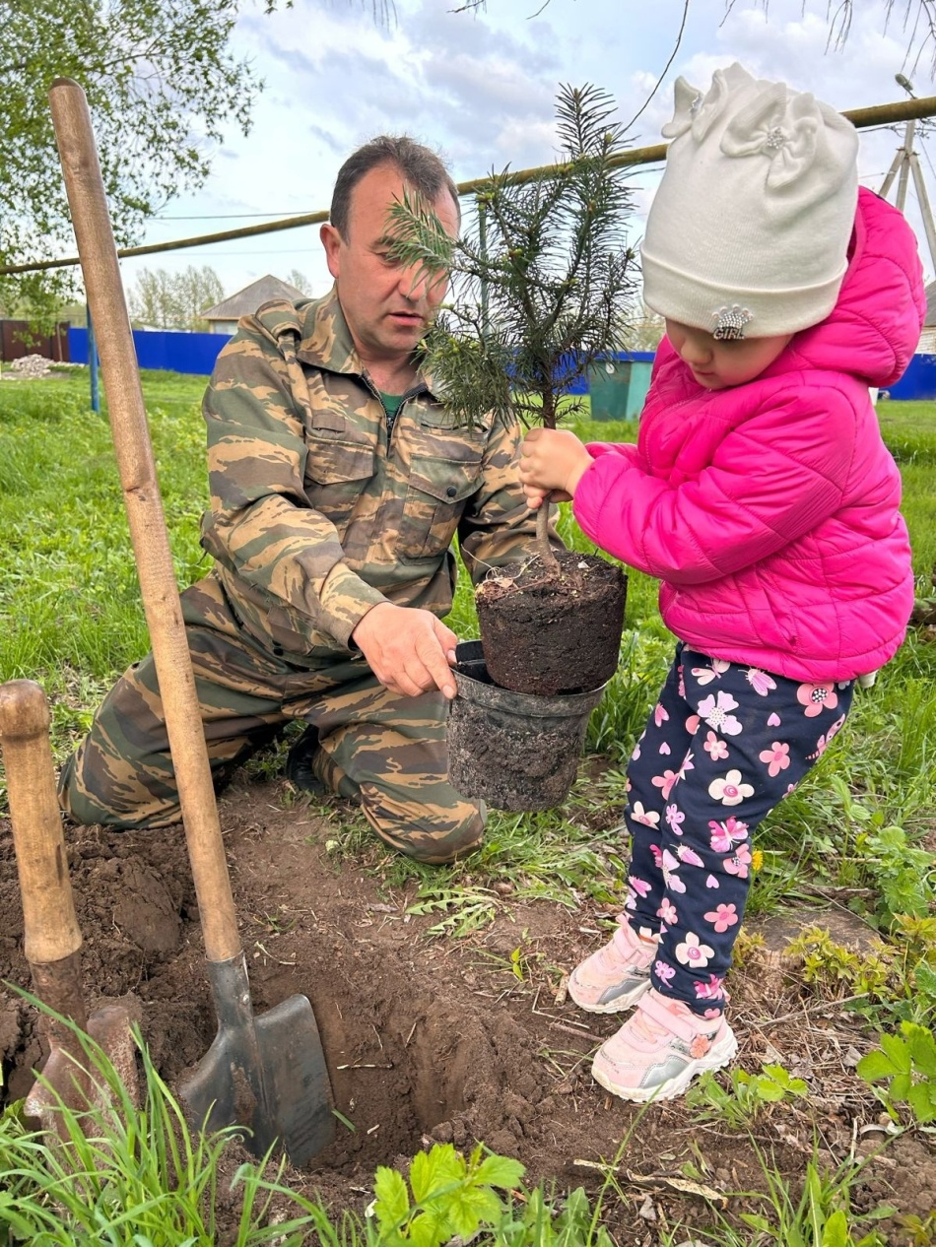
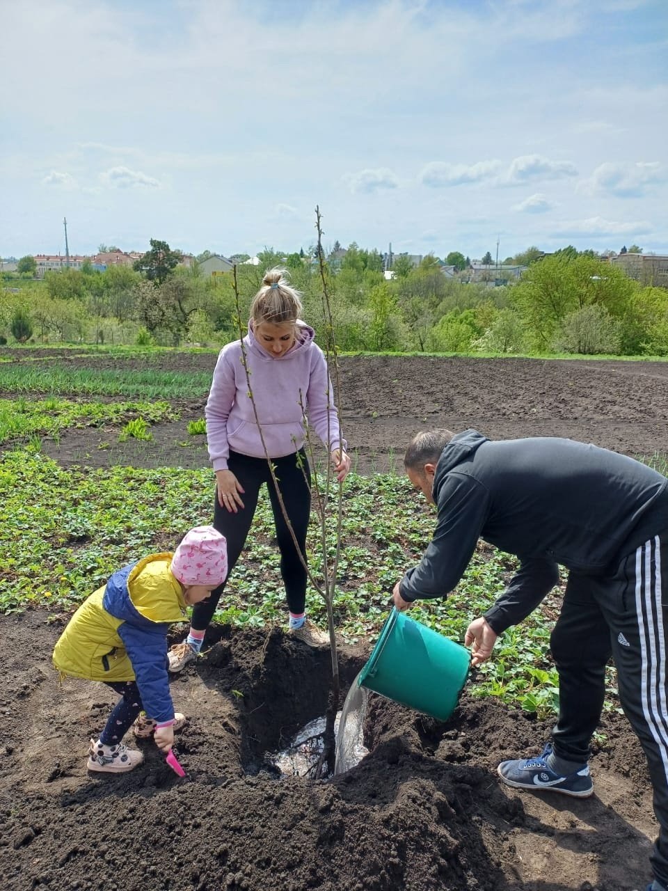

Slide 12
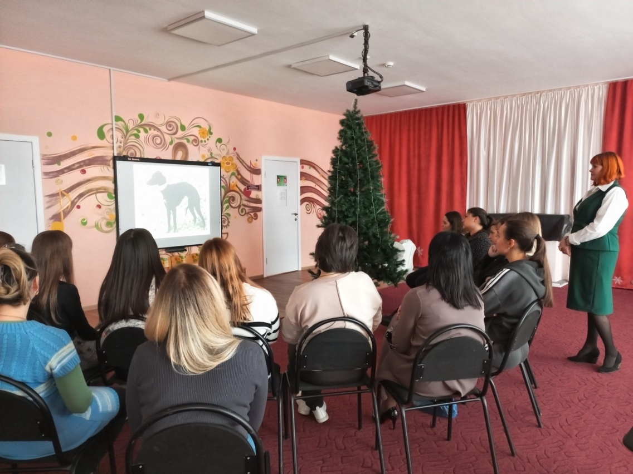
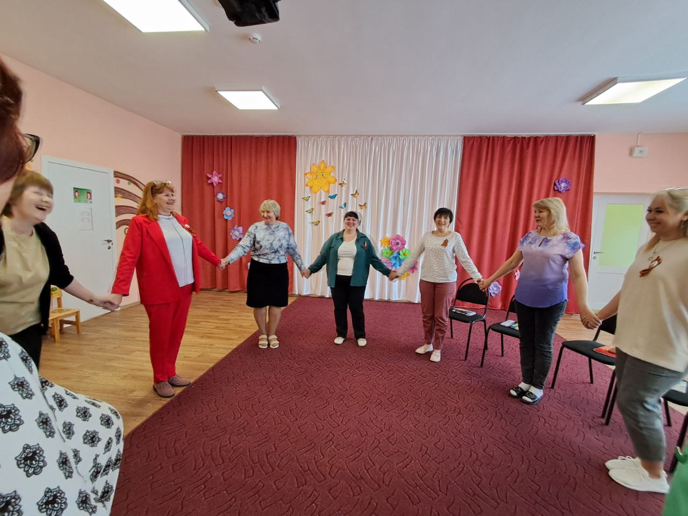

Slide 13
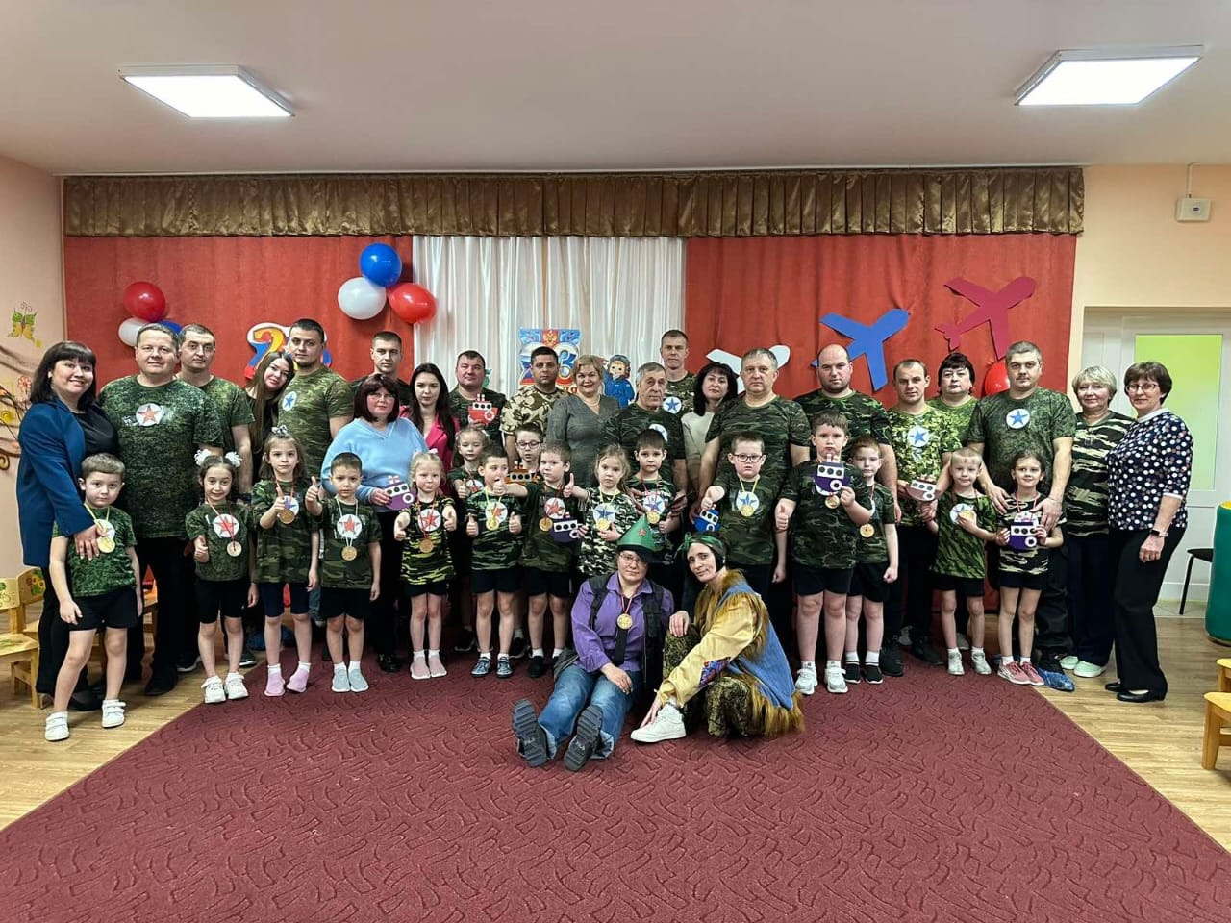

Slide 14
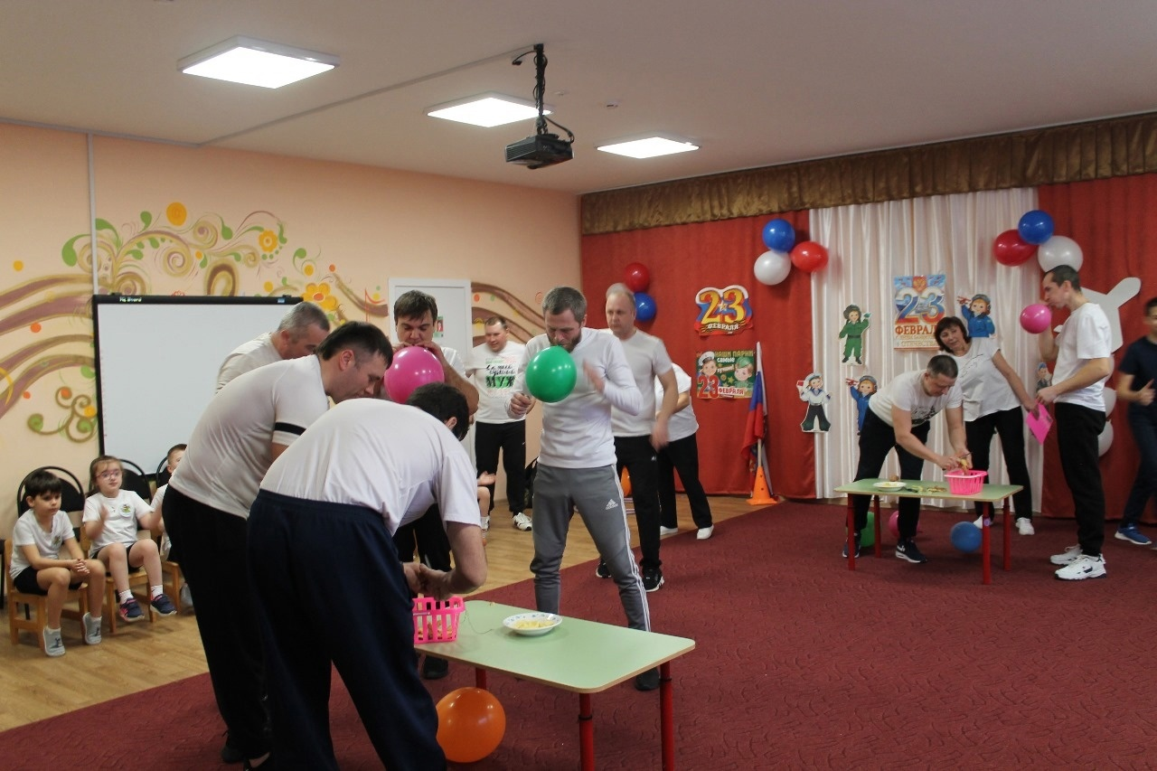

Slide 15
СПАСИБО ЗА ВНИМАНИЕ

